Slide 1

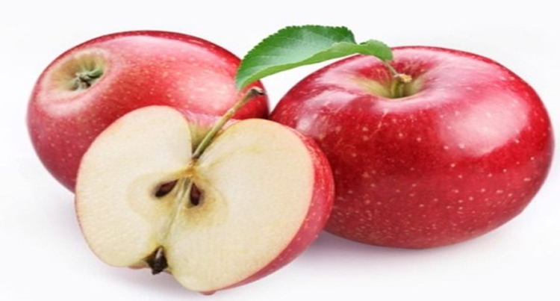
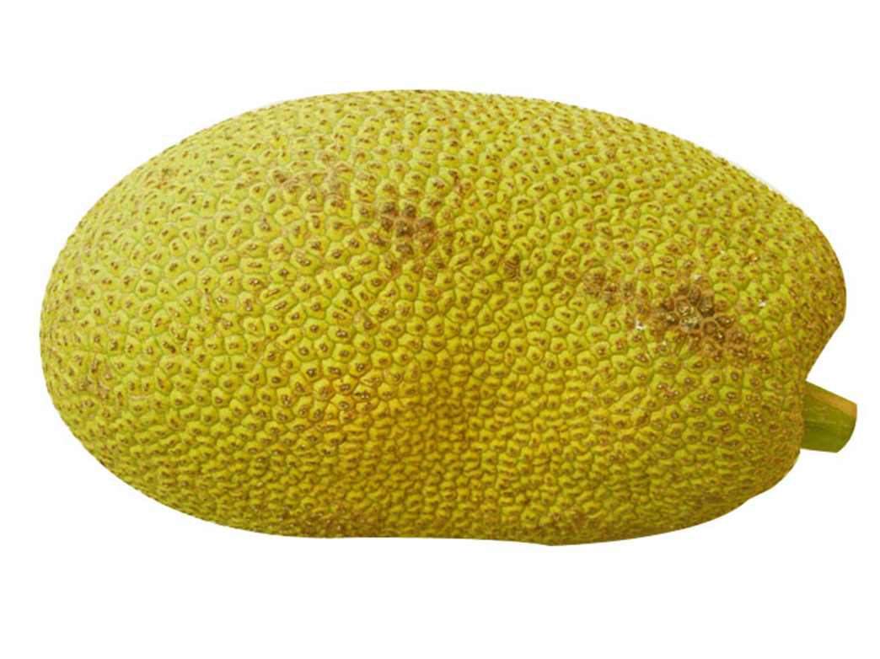
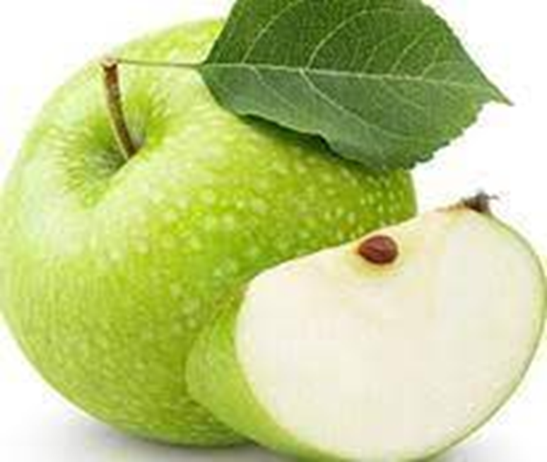
TRƯỜNG MN HOA MỌC LAN
KHÁM PHÁ KHOA HỌC
Đề tài: Một số loại quả
Chủ đề: Thế giới thực vật
Lứa tuổi: 4-5 tuổi

Slide 2
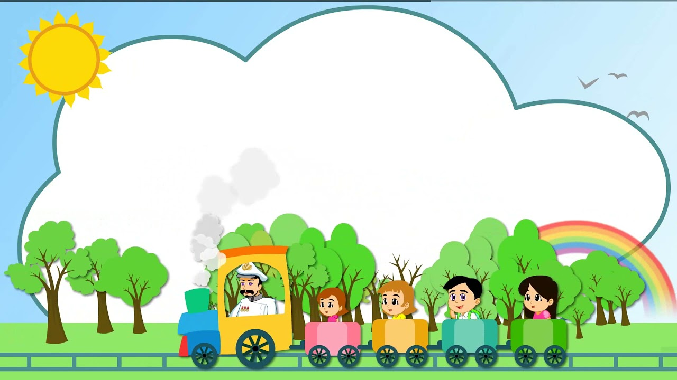
1.Ổn định tổ chức, gây hứng thú

Slide 3

Bài hát quả

Slide 4
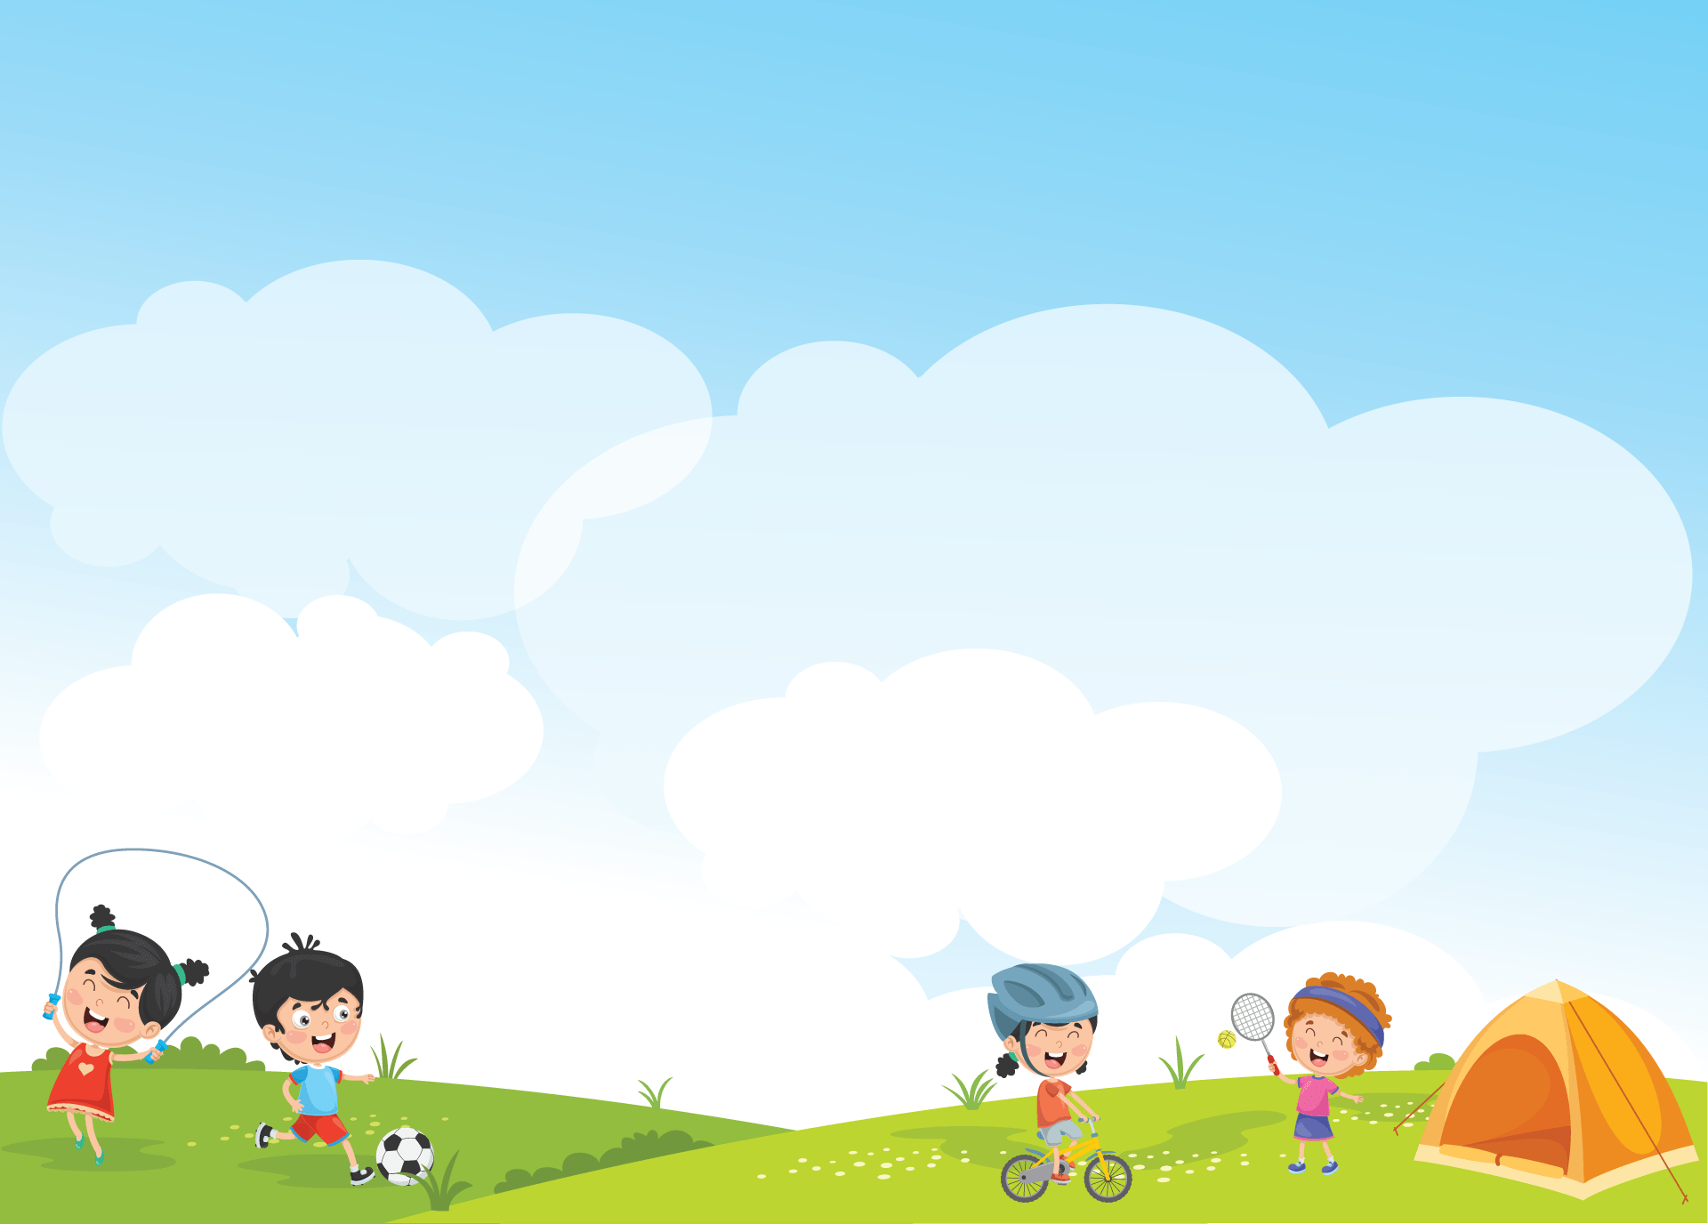
2.Phương pháp hình thức tổ chức

Slide 5

Tìm hiểu về quả mít
Cuống
Vỏ mít
Bé nhận xét gì về quả mít?

Slide 6
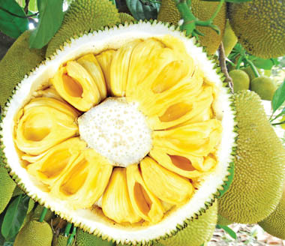
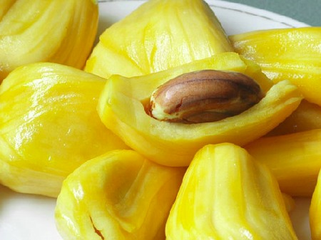
Hạt mít
Múi mít
Bé nhìn xem, bên trong quả mít là gì nào?
Qủa mít có một hay nhiều hạt?

Slide 7
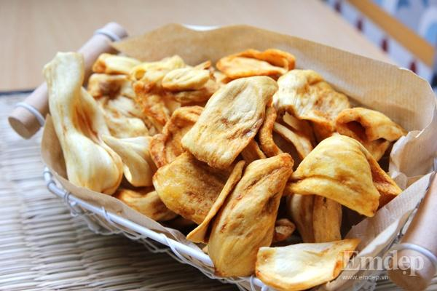
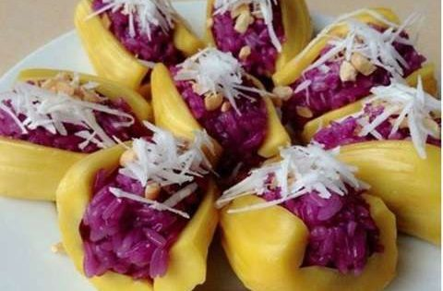
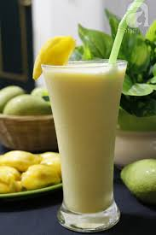
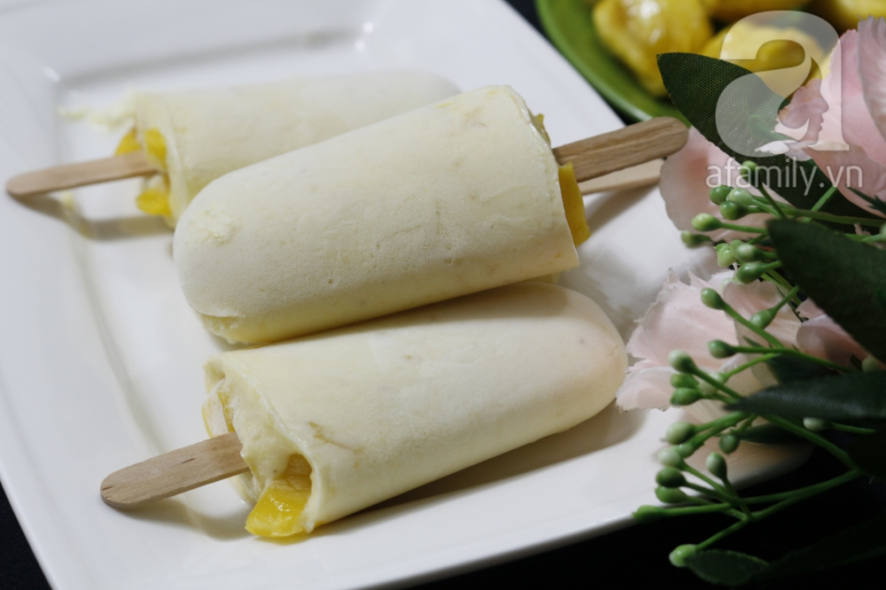
Các món ăn chế biến từ mít

Slide 8
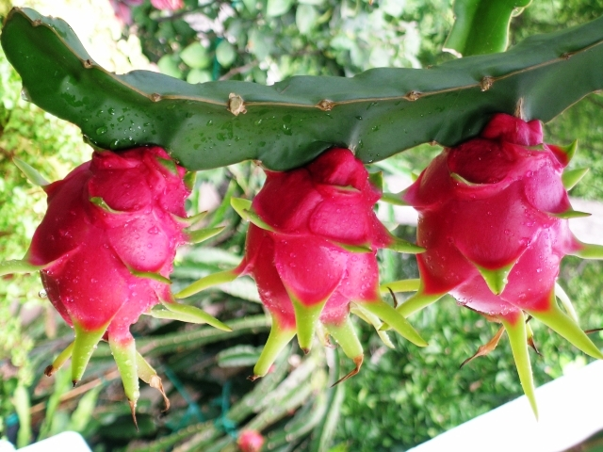
Qủa Thanh Long
Cuống
Vỏ thanh long
Qủa gì đây?
Con có nhận xét gì về quả thanh long

Slide 9
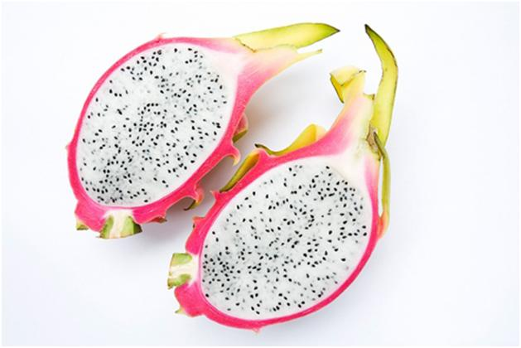
Ruột thanh long
Hạt thanh long
Bé đã được ăn quả thanh long chưa?
Bé đoán xem bên trong quả thanh long có gì?

Slide 10
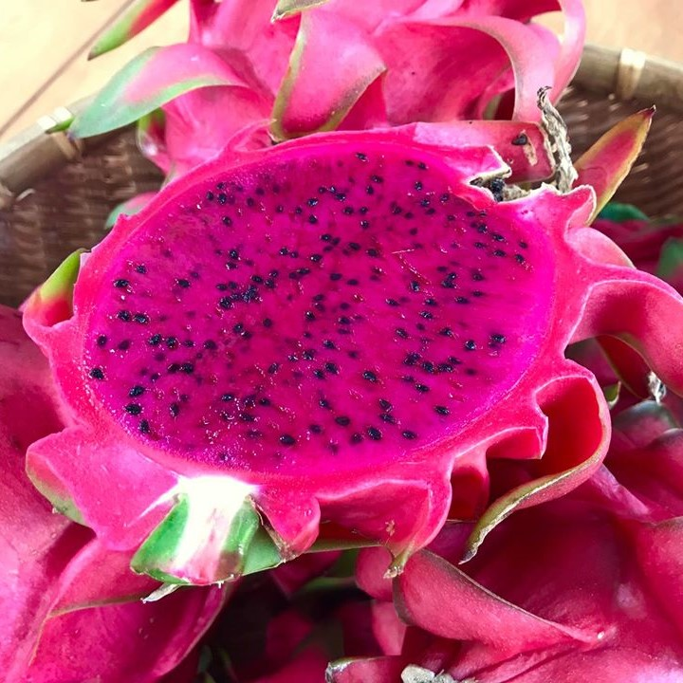
Các loại thanh long

Slide 11
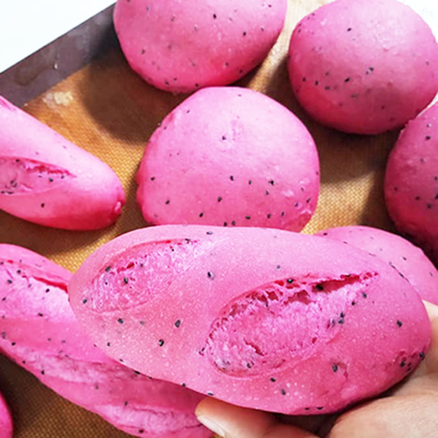
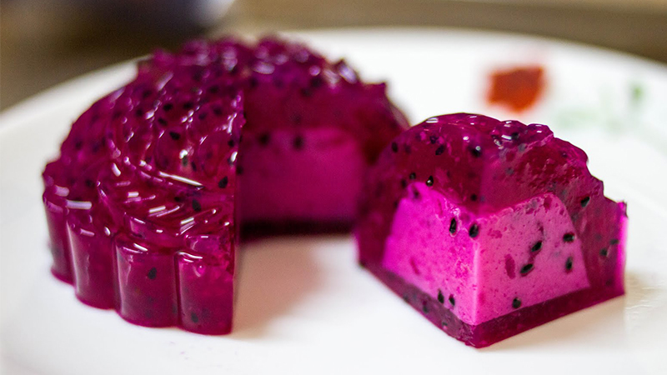
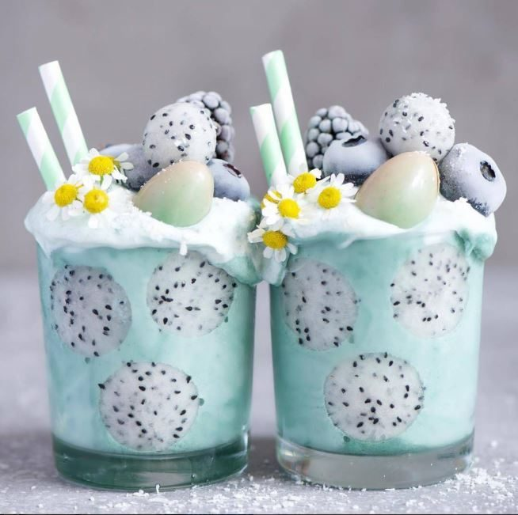
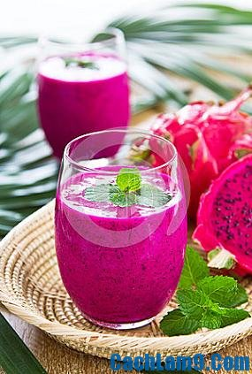
Các món ăn chế biến từ thanh long

Slide 12
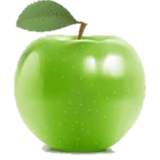
Bé nhận xét gì về quả táo?
Qủa Táo
Cuống táo
Lá táo
Vỏ táo

Slide 13

Hạt táo
Bên trong quả táo có gì nào?
Qủa táo có nhiều hay một hạt?
Qủa táo có tác dụng gì với cơ thể chúng mình?
Ruột táo

Slide 14
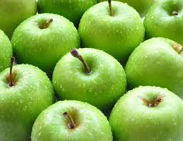
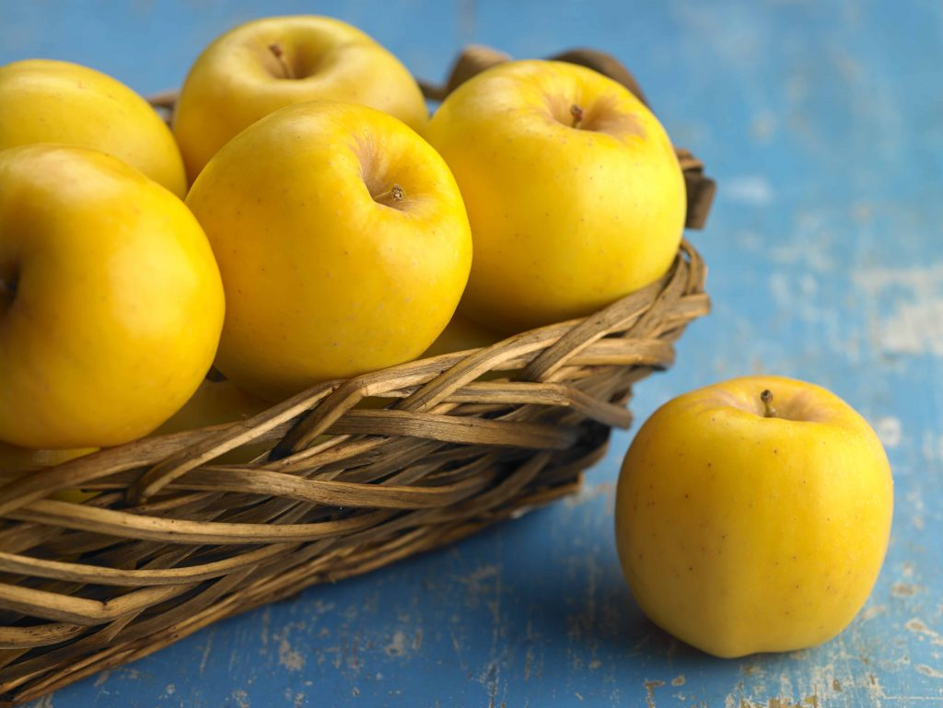

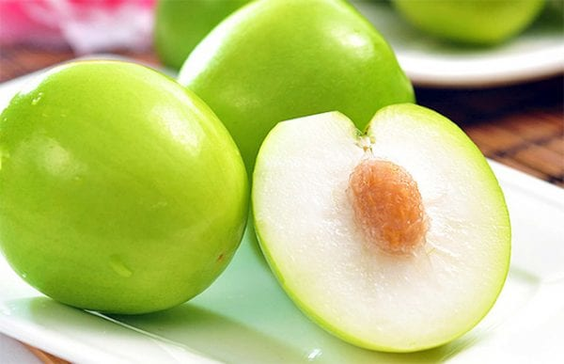
Các loại táo

Slide 15
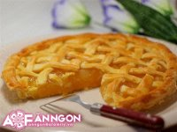
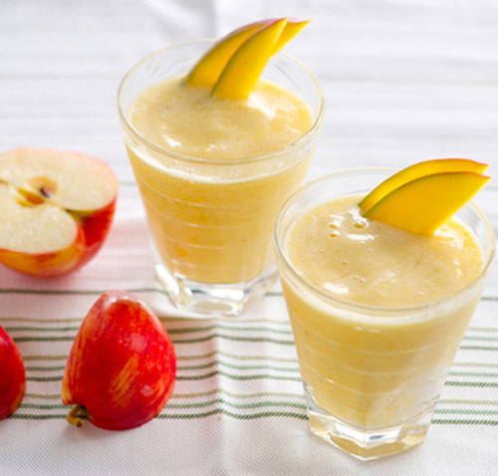
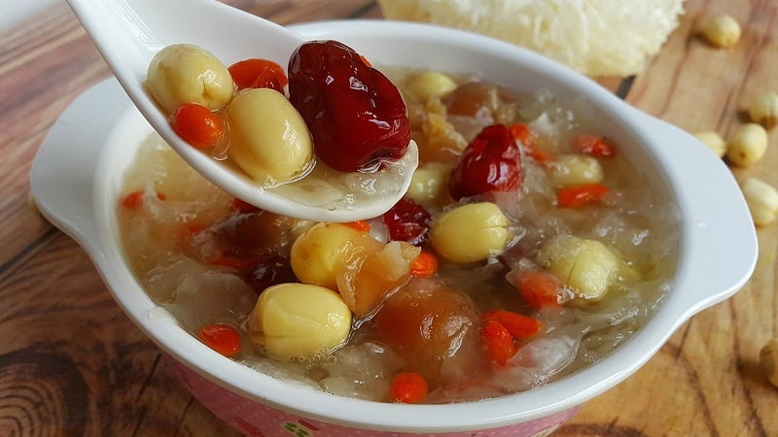
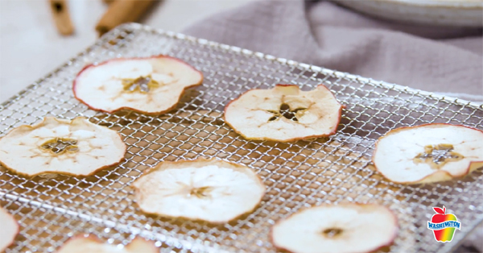
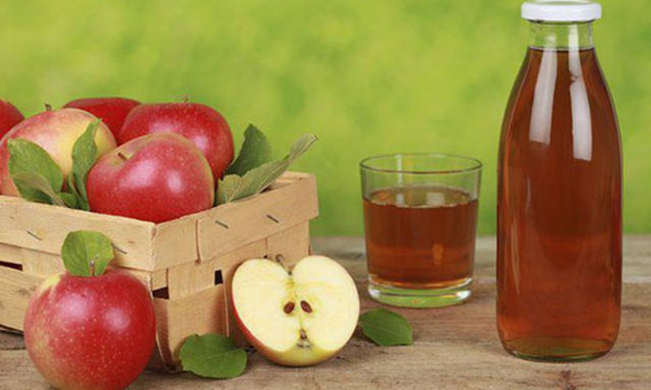
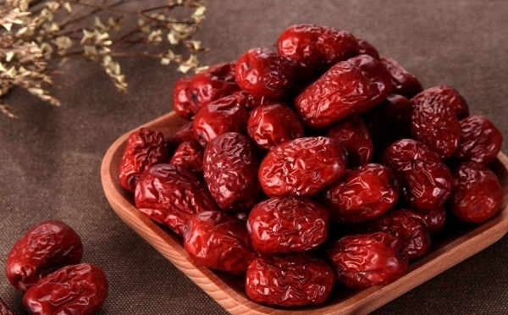
Các món ăn chế biến từ táo

Slide 16

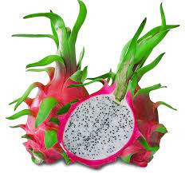
Bé hãy quan sát và so sánh điểm giống và khác nhau giữa quả mít, quả táo, quả thanh long.

Slide 17
Trò chơi luyện tập: Cùng nhau thi tài

Slide 18
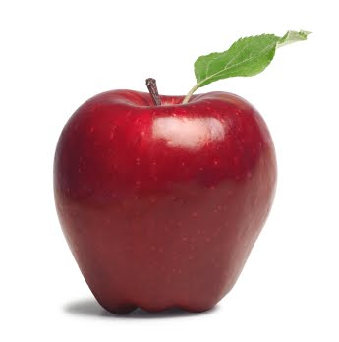
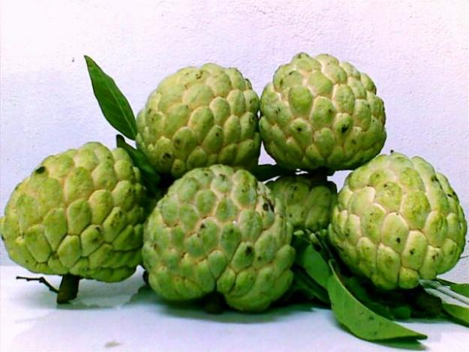
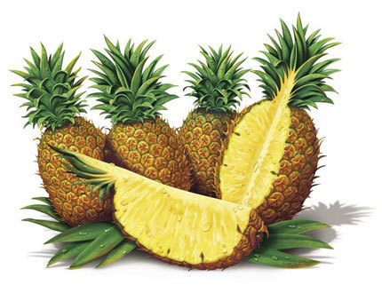

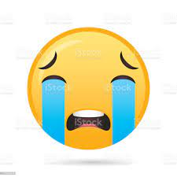
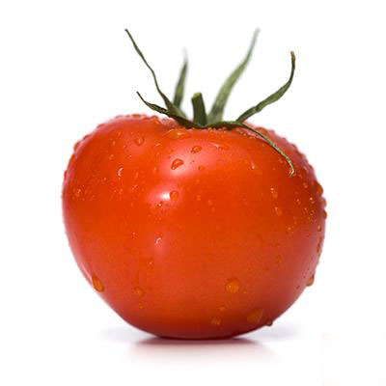
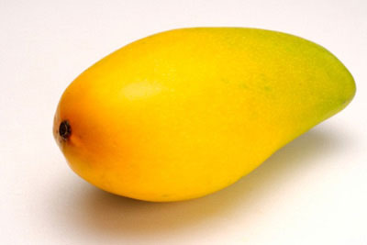
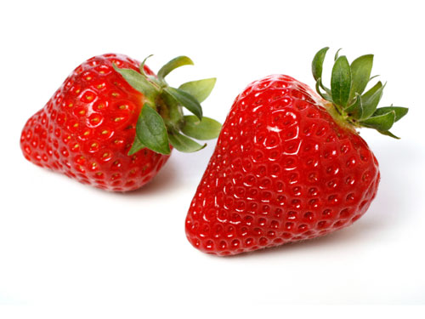
Bé chọn những quả có vỏ nhẵn nào

Slide 19
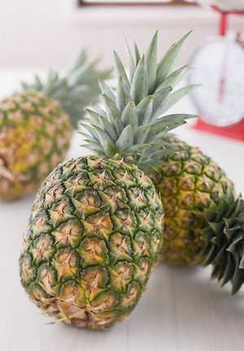
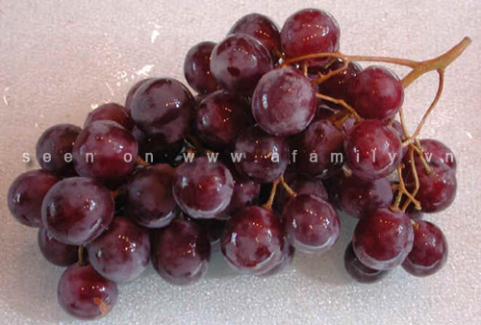
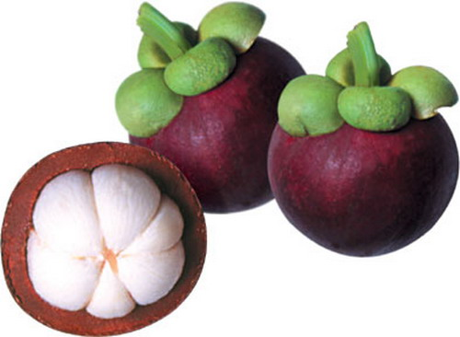
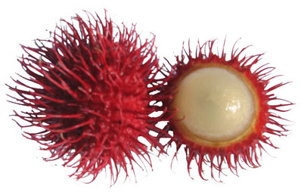
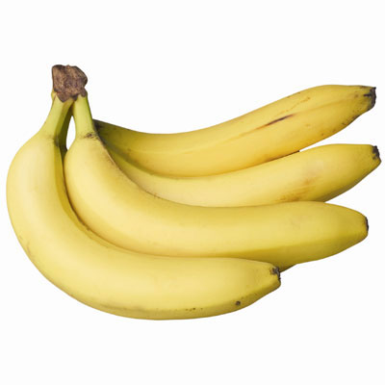
Bây giờ hãy tìm quả có vỏ sần nào.

Slide 20
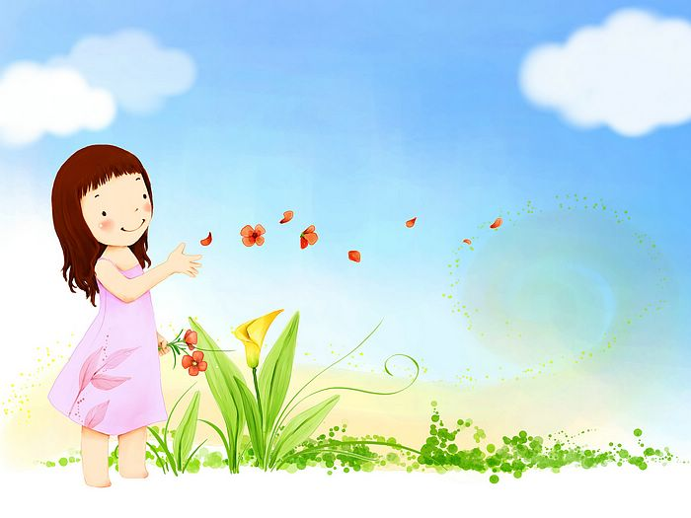
3. Kết thúc
Giờ học đã kết thúc. Cô chúc các bé chăm ngoan học giỏi.

